Slide 1
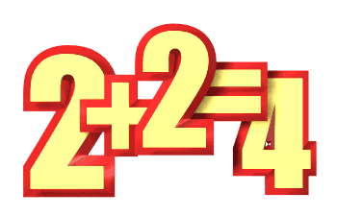


Урок математики
1 класс
Подготовила Введенская О.В., учитель начальных классов МОУ СОШ № 3 с углублённым изучением английского языка г.о. Жуковский Московской области

Slide 2

16 мая.
Классная работа.
2 дм, 1 см 3 дм, 5 см, 1 дм, 1 дм 8 см, 1 см, 1 дм 1 см, 7 см, 1 дм 6 см
1 см,
С
5 см,
О
7 см,
К
1 дм,
Р
1 дм 1 см,
О
1 см 3 дм,
В
1 дм 6 см,
И
1 дм 8 см,
Щ
2 дм
А

Slide 3
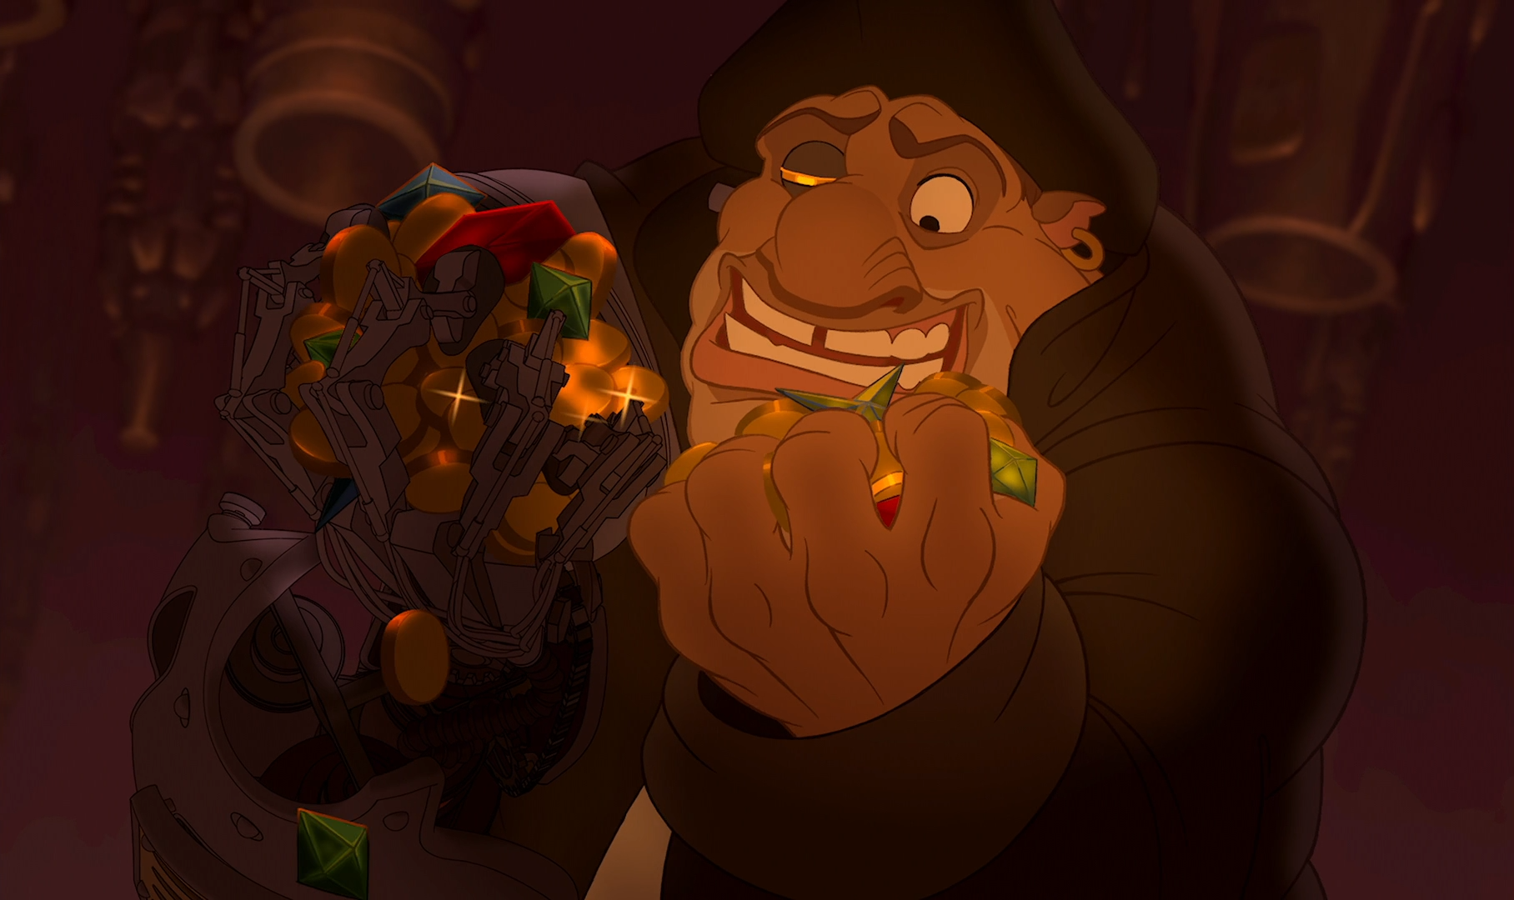

Slide 4


Slide 5

15 - 12

Slide 6
20 - 13

Slide 7


Slide 8


Slide 9
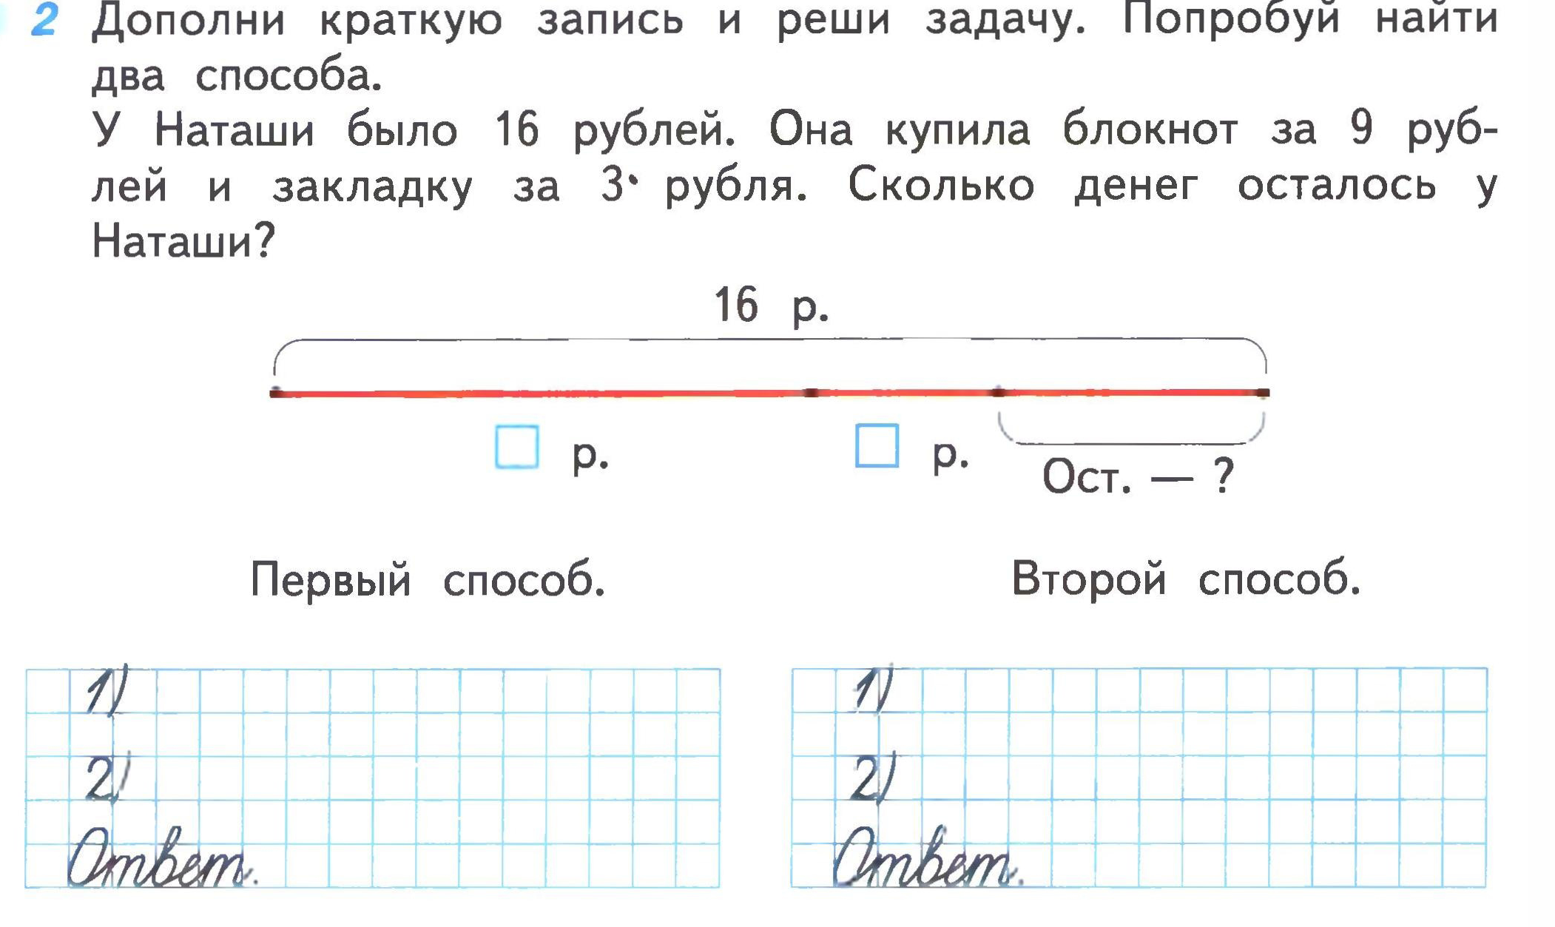

Slide 10
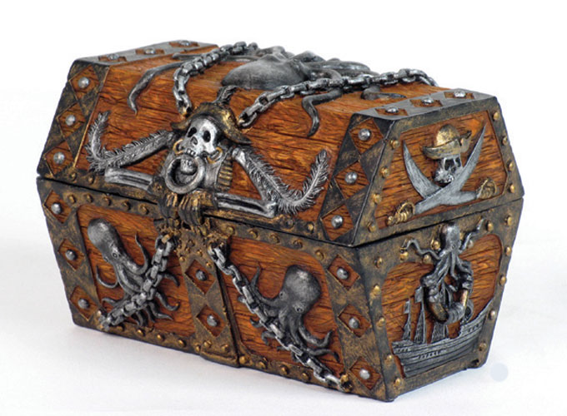

Slide 12

Н Я З Н А И
ЗНАНИЯ

Slide 13
На уроке мы научились…
Было интересно…
Было трудно…
Я хочу ещё узнать…

Slide 14

МОЛОДЦЫ!

